Slide 1
Художественные произведения и богатство человеческого духа

Slide 2
Современная зарубежная проза

Slide 3
Популярные и востребованные авторы и произведения

Slide 4
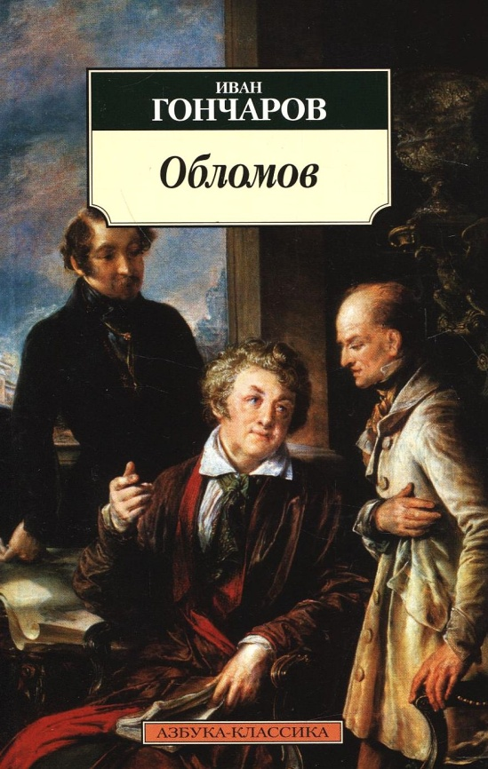
Русская классика XIX века

Slide 5
Литература XX века

Slide 6
Книги наших современников

Slide 7
Фантастика и фэнтези

Slide 8
Спасибо за внимание!

